Slide 1
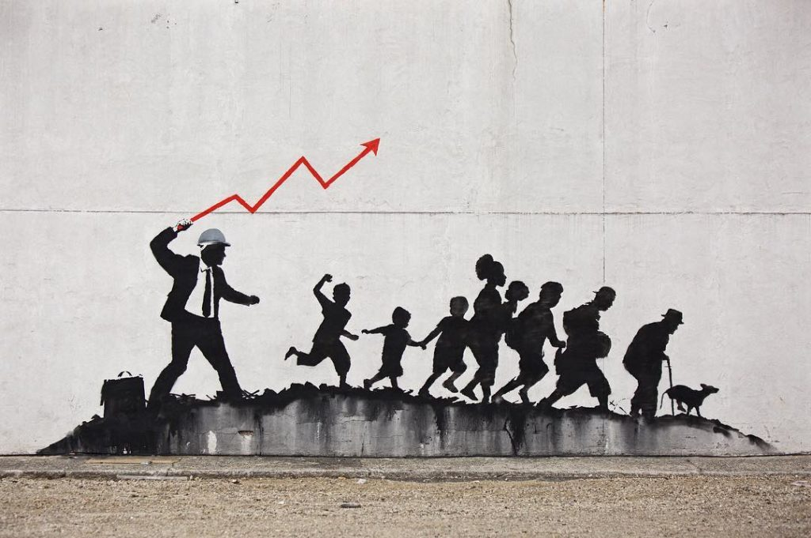
Stát a režim
SOCb2021 Politická sociologie

Slide 3
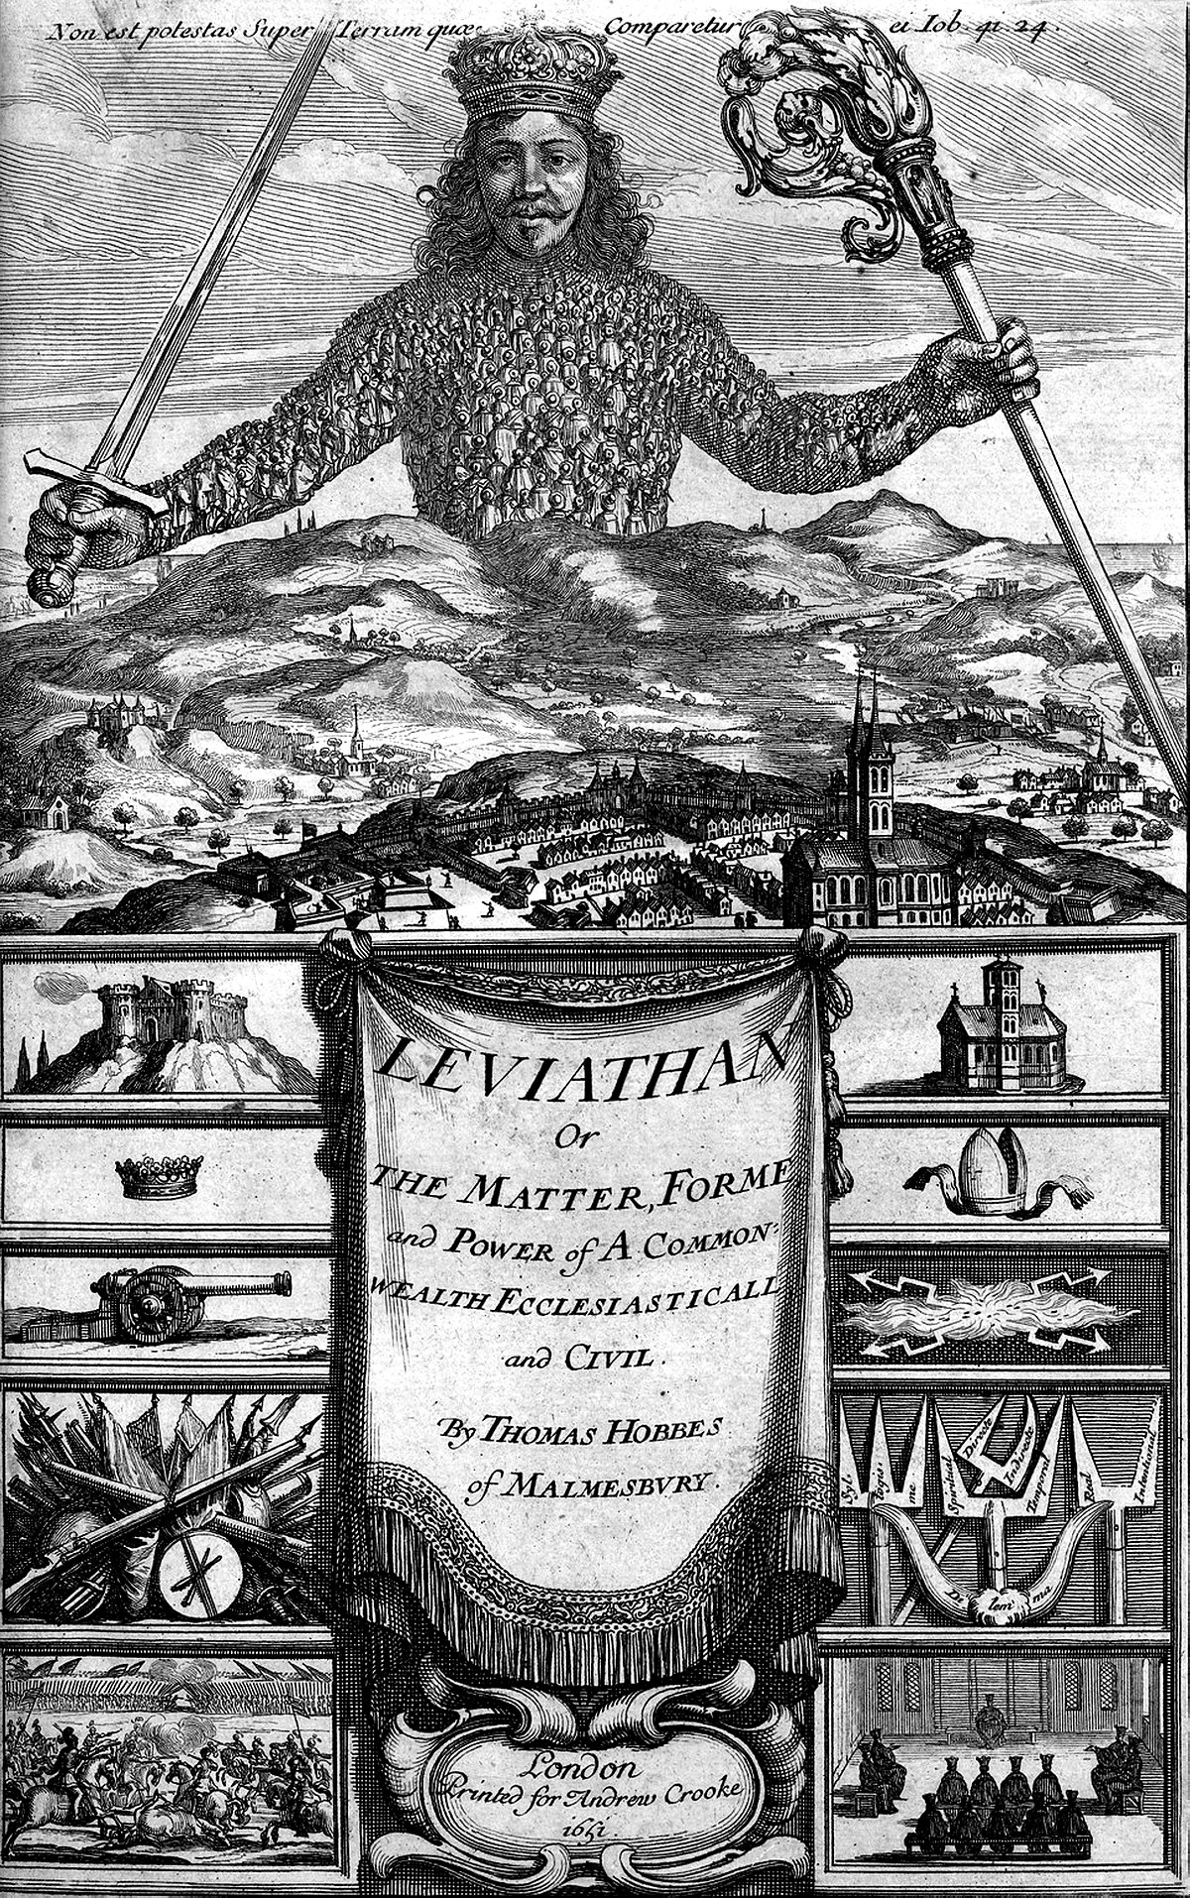
Vznik státu
Od 17. století hlavní typ politické organizace – zpočátku v mezinárodní politice (Vestfálský mír)
Osvícenství – zdůvodňování legitimity nadvlády státu (celku, národa) nad jednotlivcem
Teorie společenské smlouvy (Hobbes, Locke, Rousseau, Rawls…)
Subjektivita státu a jeho vnitřní suverenita

Slide 4
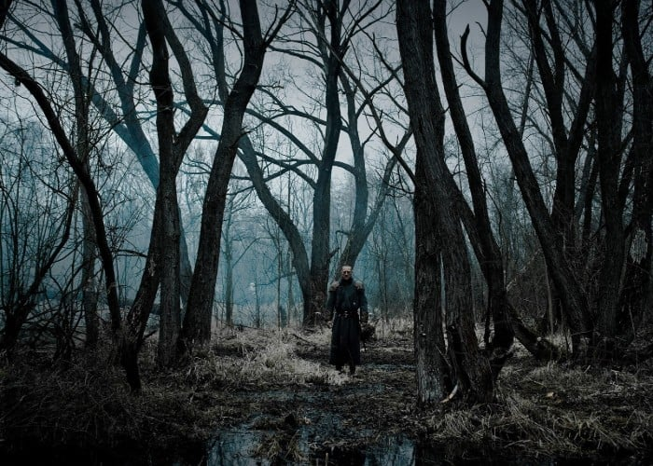
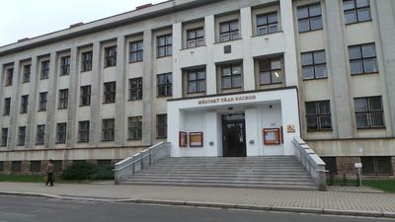
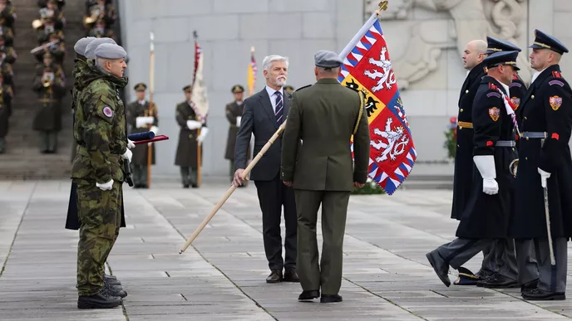
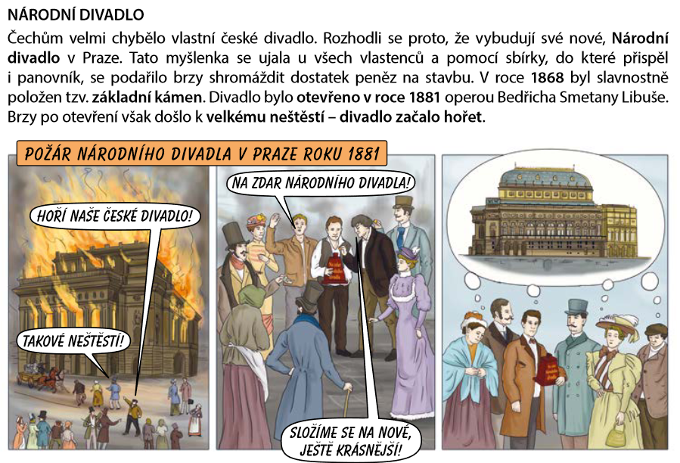
Vývoj státu
Symbolické sjednocování
Byrokratizace
Demokratizace
Po 1. světové válce, dekolonizace, pád SSSR

Slide 5
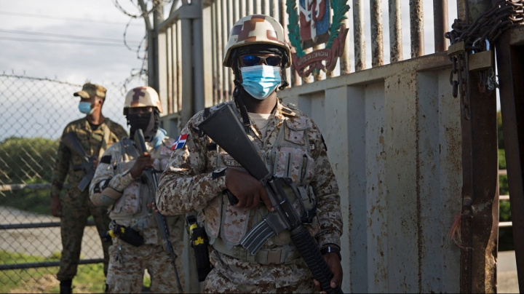
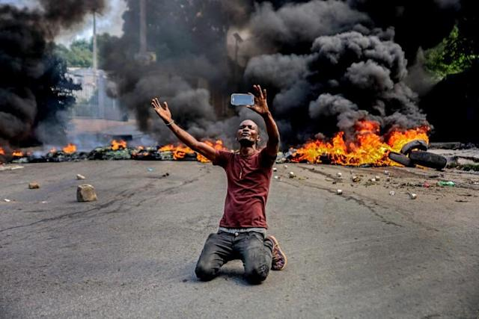
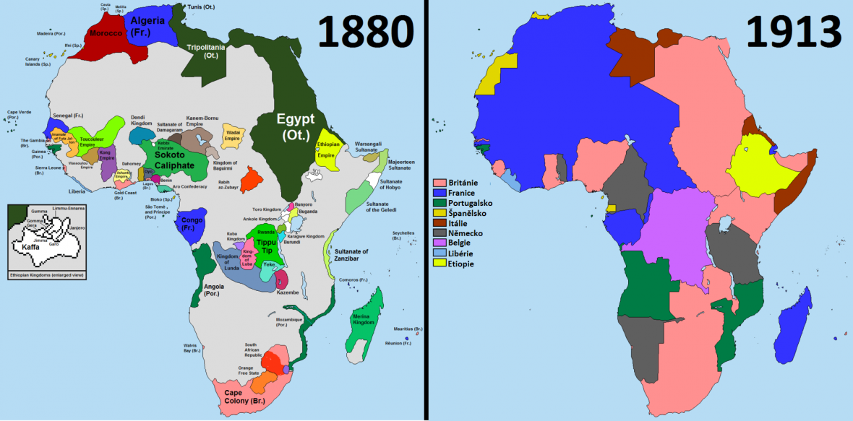
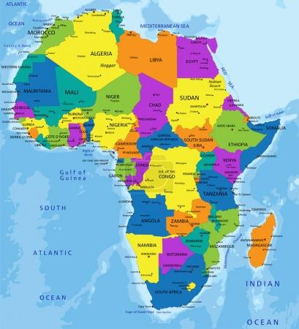
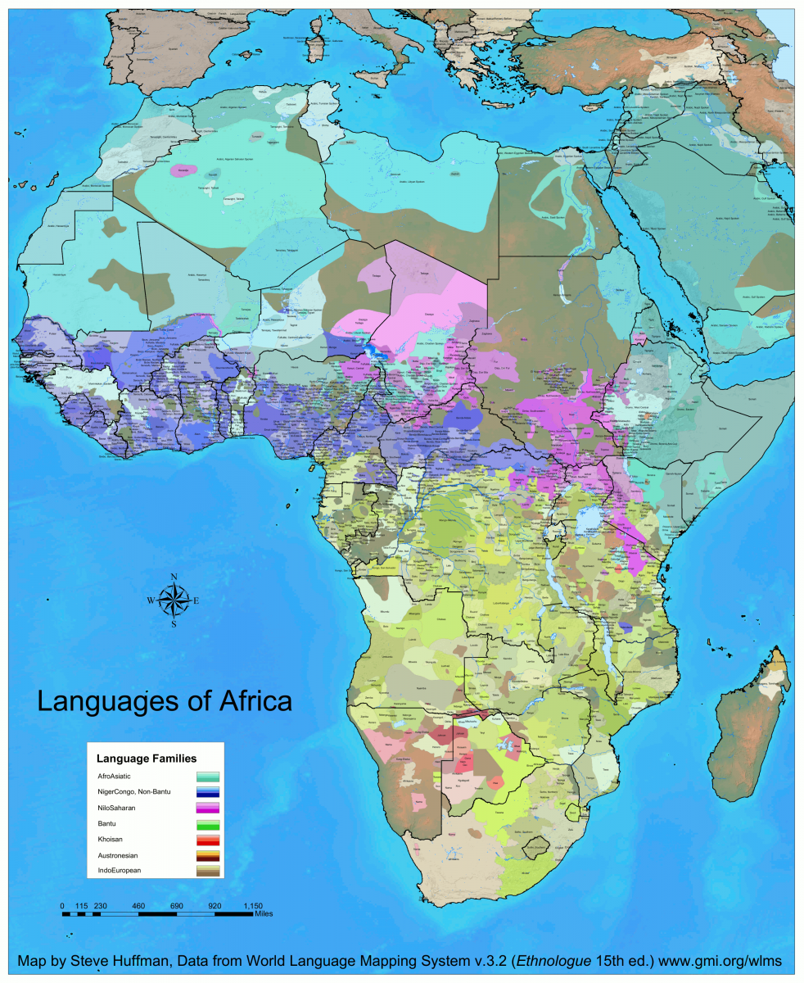
„Padlé“ státy
Kolonialismus, náboženství, soupeření stran/hnutí
Problém s teritoriální suverenitou
Znaky: násilí, absence infrastruktury a ekonomický úpadek

Slide 6
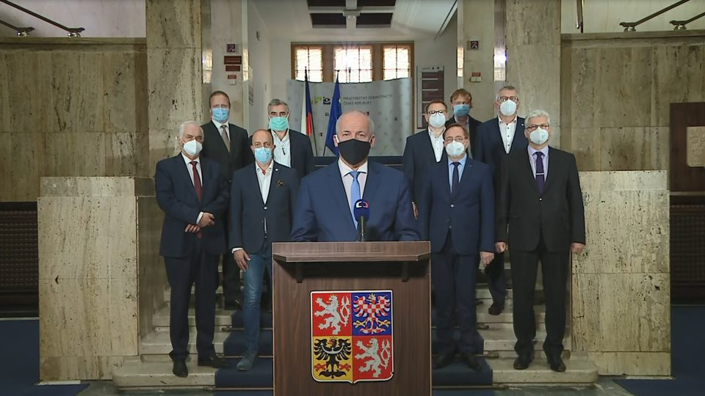
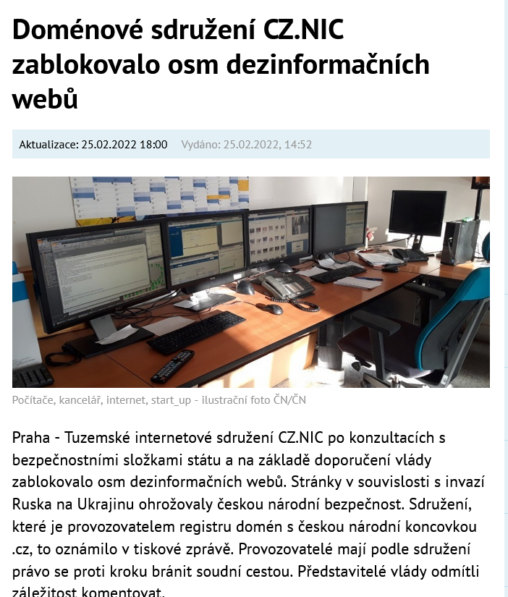
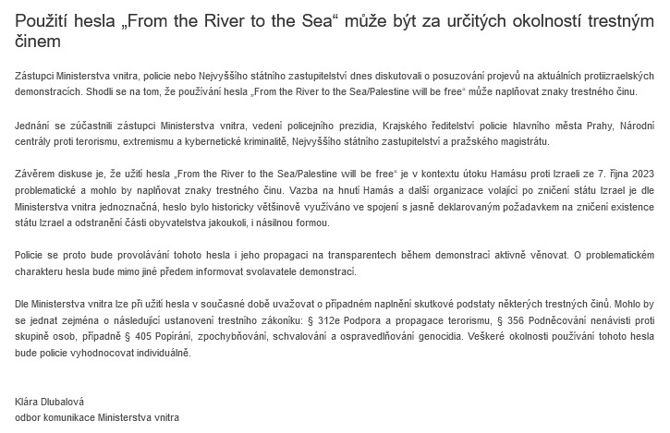
Výjimečný stav (State of exception)
Vs. stanné právo
Despotická moc: schopnost suveréna překračovat zákonný rámec v rámci veřejného dobra (vs. Infrastrukturní moc – schopnost státu implementovat politická rozhodnutí)
Suverenita vs. Legalita (Schmitt, Agamben)
Moc ≠ autorita
Překročení (suspenze) zákonnosti ve jménu obecného dobra: demokracie vs. diktatura
Zvýšení moci vlády v okamžiku krize (reálné, pociťované), s tím dochází k privilegování konkrétních forem vědění (připuštění určitých hlasů a umlčení jiných)
„Legální občanská válka“ umožňující eliminace politického protivníka nebo občanů určité kategorie (uvnitř nebo vně státních hranic – Guantanamo atd.)
Od dočasnosti výjimečného stavu k jeho prodlužování

Slide 7
Pečovatelský stát (welfare state)
Stát jako garant ekonomické demokracie (welfare state)
Různé typy welfare režimů (Esping-Andersen):
Liberální režim (nižší rozsah, „means-tested“, pro nízkopříjmové skupiny, často stigma spojené se sociální asistencí a dávkami, spoléhání se na tržní mechanismy k řešení sociálních problémů)
Konzervativní režim (spojován s „tradičními“ rodinnými hodnotami, nastaven spíše na příjem a asistenci domácnosti, ženy spíše znevýhodňovány a je podporována jejich pečovatelská role mimo trh práce, přenášení odpovědnosti za individuální situace na rodinu)
Sociálně-demokratický režim (univerzalistický systém prosazující rovnost s vyššími sociálními standardy spíše než řešení pouze minimálních potřeb, dekomodifikace poskytovaných sociálních služeb, snižování rozdílů pro různé přístupy k sociální a zdravotní péči, socializace nákladů na péči o děti, přestárlé, hendikepované, atp.; řešení sociálních problémů jako jeden z hlavních cílů veřejných politik.

Slide 8
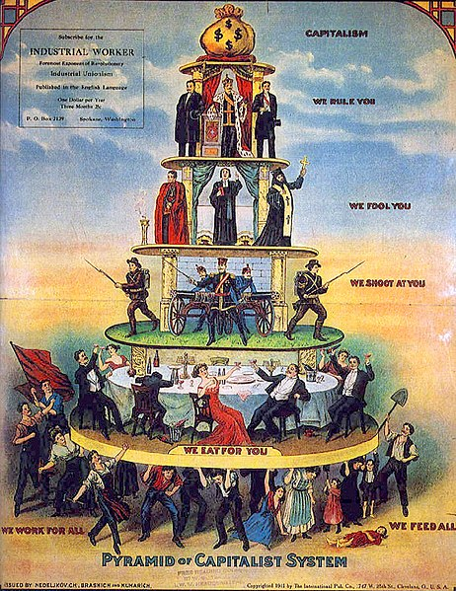
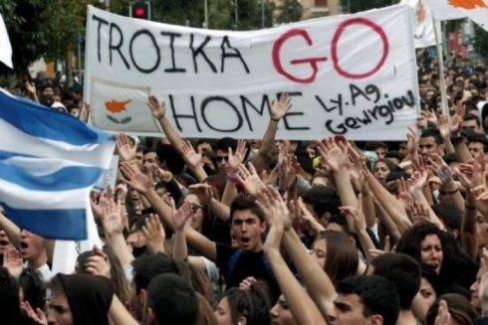

Stát a ekonomika
Marx: stát jako garant ekonomického pořádku
Varieties of capitalism (VoC) – Hall, Soskice (Liberal market economy vs. Coordinated market economy)
Stát jako noční hlídač
Stát, globalizace a fiskální krize

Slide 9
Krize demokratického kapitalismu
(W. Streeck, 2001)

